Slide 1
М.Ю. Лермонтов
Москва, Москва!.. люблю тебя,
как сын,
Как русский, - сильно, пламенно
и нежно.

Slide 2
Цели урока:
1. Знакомство с биографией М. Ю. Лермонтова.
1. Чтение содержания стихотворения “Бородино” с обращением особого внимания на его художественные достоинства.
2. Развитие умения делать анализ художественного текста.
3. Воспитание уважения к великому прошлому России.

Slide 3
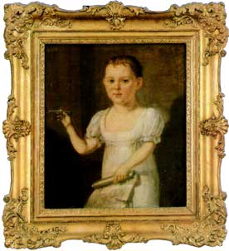
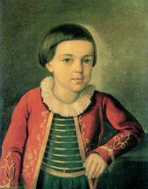
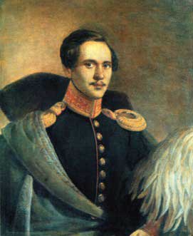
Лермонтов в детстве.
1820-1822.
Лермонтов в детском возрасте.
1817-1818.
Лермонтов в вицмундире лейб-гвардии Гусарского полка.
1834. Художник Ф.О. Будкин

Slide 4
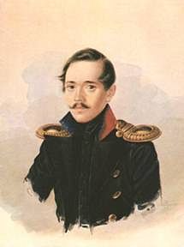
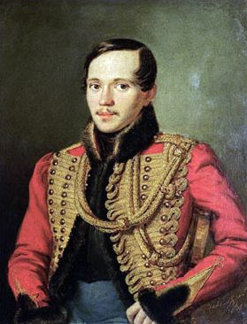
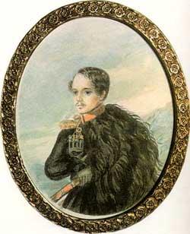
Лермонтов в расстёгнутом ментике с золотыми шнурками.
1837. П.Е. Заболотский.
Лермонтов. 1838. Художник А.И. Клюндер
Лермонтов. Автопортрет. Акварель. 1837

Slide 5
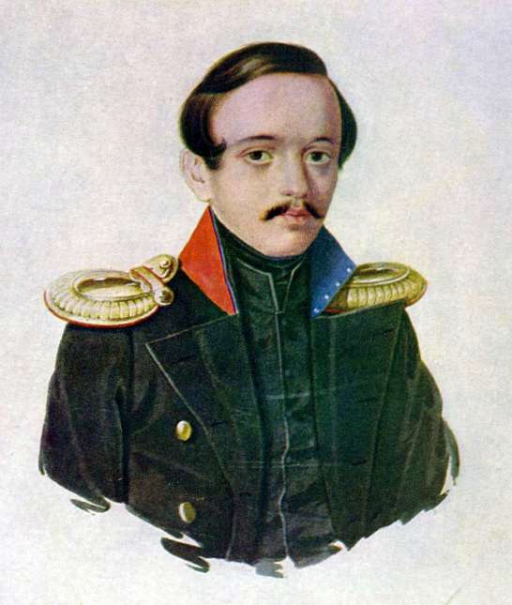
Лермонтов в сюртуке лейб-гвардии Гусарского полка.
1839. Акварель А.И. Клюндера

Slide 6
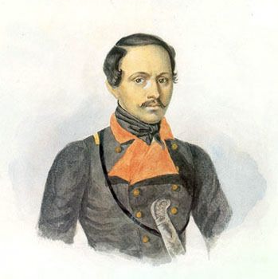
Лермонтов в сюртуке офицера Тенгинского пехотного полка.
1841. Художник К.А. Горбунов

Slide 7


Slide 8
Знакомо ли вам слово – Бородино?
(Относится к событиям войны 1812года, название деревни под Москвой, где произошло крупное сражение.)

Slide 9
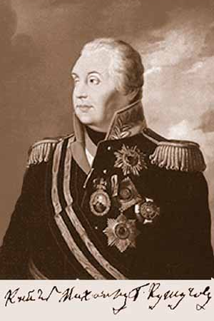
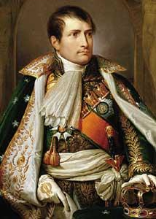
М. И. Кутузов Б. Наполеон

Slide 10
Редут (франц.) – квадратное земляное укрепление на поле боя;
мусью (разг.народ.): мсье, месье (франц.) – сударь, господин;
картечь – артиллерийский снаряд, наполненный круглыми пулями, широко рассеивающимися при выстреле;
лафет – боевой станок, на котором укрепляется ствол артиллерийского орудия;
бивак – стоянка войск под открытым небом;
кивер – высокий военный головной убор из твердой кожи;
булат – оружие из булатной стали – стали особой закалки;
улан, драгун – солдаты конных полков;
басурманы – люди другой веры, иноземцы, здесь: враги.

Slide 11



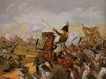



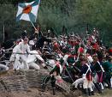
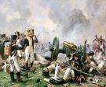



Slide 12
Мужество – присутствие духа в опасности.
Храбрость – отсутствие страха.
Отвага – смелость, бесстрашие, храбрость.
Удаль – безудержная, лихая смелость.
Героизм – отвага, решительность и самопожертвование в критической ситуации.
Патриотизм – преданность и любовь к Родине, народу.

Slide 13
Стихотворение “Бородино” - одно из самых ярких патриотических произведений русской литературы, вдохновенный гимн русскому народу, отстоявшему родину от врага.
Домашнее задание:
Выучить наизусть отрывок стихотворения.

